Slide 1



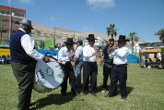
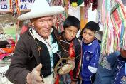
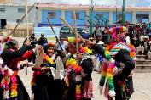
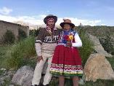
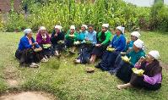
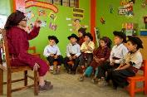


TALLER DE FORTALECIMIENTO DE CAPACIDADES PARA COORDINADORES DE ENLACE
PROGRAMA NACIONAL DE ASISTENCIA SOLIDARIA PENSIÓN 65

Slide 2



PRODUCTO
La municipalidad implementa acciones que contribuyen a la protección, revaloración y autonomía de las personas adultas mayores
Indicador
Número de acciones implementadas por la municipalidad, que contribuyen a la protección, revaloración y autonomía de las personas adultas mayores, en el marco de la intervención Saberes Productivos

Slide 3



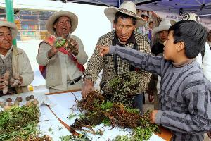
ACTIVIDADES
Actividad 1:
Institucionaliza la intervención Saberes Productivos en tu distrito
Actividad 2:
Planifica la implementación de la intervención Saberes Productivos, considerando los recursos disponibles y promoviendo el trabajo articulado con las entidades públicas y los actores sociales presentes en tu distrito
Actividad 3:
Realiza las acciones de identificación, diálogo, registro, trasmisión y difusión de los Saberes Productivos de las personas adultas mayores, en coordinación con las entidades públicas y los actores sociales involucrados

Slide 4
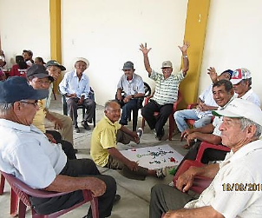
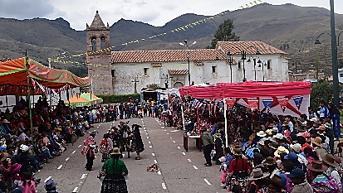
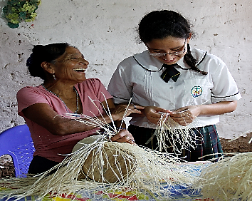
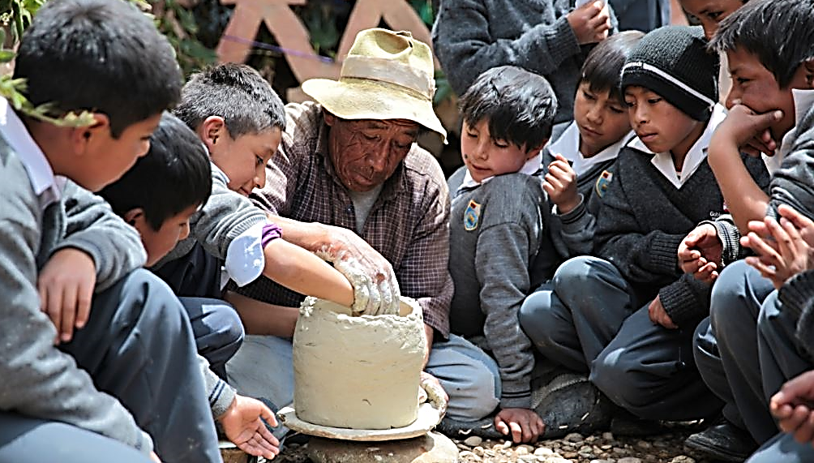
ACTIVIDADES

Slide 5


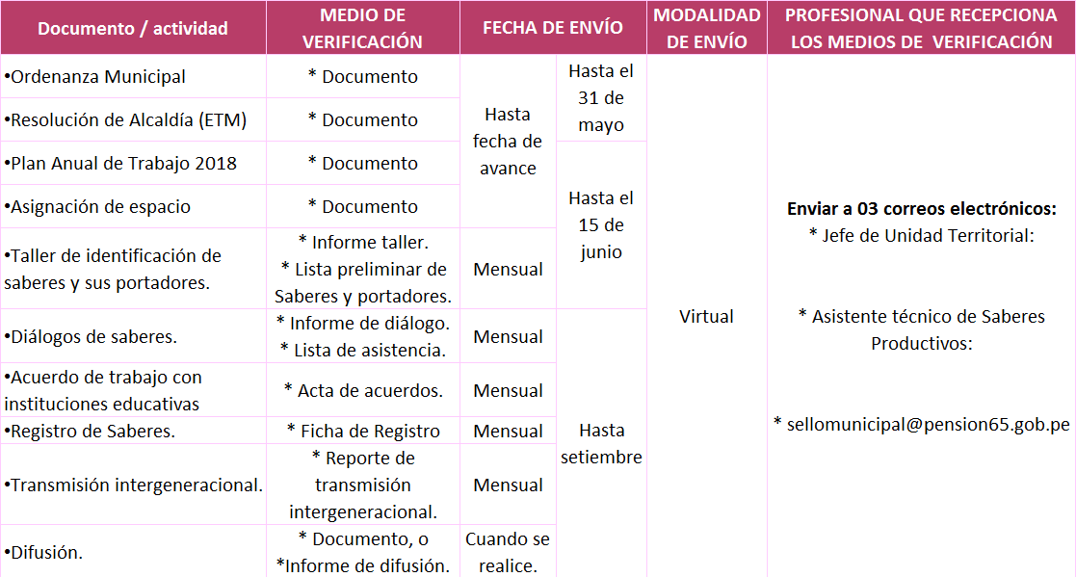

MEDIOS DE VERIFICACIÓN Y CRONOGRAMA
Las municipalidades, deben presentar un informe mensual, adjuntando evidencias mínimas:
xxxxxxxxxxx@pension65.gob.pe
xxxxxxxxxxx@pension65.gob.pe

Slide 6



MATERIALES DE CONSULTA
Modelo de ordenanza municipal, que institucionaliza la implementación de los Saberes Productivos en el distrito.
Modelo de resolución de alcaldía, que formaliza el equipo técnico municipal Guía de Saberes Productivos para los equipos designados por los gobiernos locales
Modelo de resolución de alcaldía que aprueba el plan anual de trabajo y dispone la inclusión de las acciones programadas en el plan operativo institucional
Modelo de resolución de alcaldía que asigna el espacio físico para Saberes Productivos
Modelo de acuerdo de asignación de espacio físico para Saberes Productivos
Modelo de acuerdos de trabajo interinstitucional con instituciones educativas
Guía Metodológica para la realización de Taller de Identificación de Saberes
Guía Metodológica para la realización de Diálogos de Saberes
Ficha de registro de saberes.
Guía para la realización de Acciones de Transmisión Intergeneracional
Guía para la organización de Encuentros de Saberes Productivos.

Slide 7

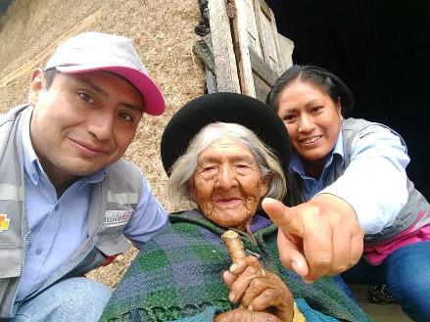

PUNTO FOCAL TERRITORIAL
A nivel departamental, pueden coordinar con:
Jefe de la Unidad Territorial.
Asistente técnico de Saberes Productivos.
Asimismo:
Se brindará capacitación y asistencia técnica para el proceso de implementación de Saberes Productivos.
Seguimiento y monitoreo de las actividades.

Slide 8
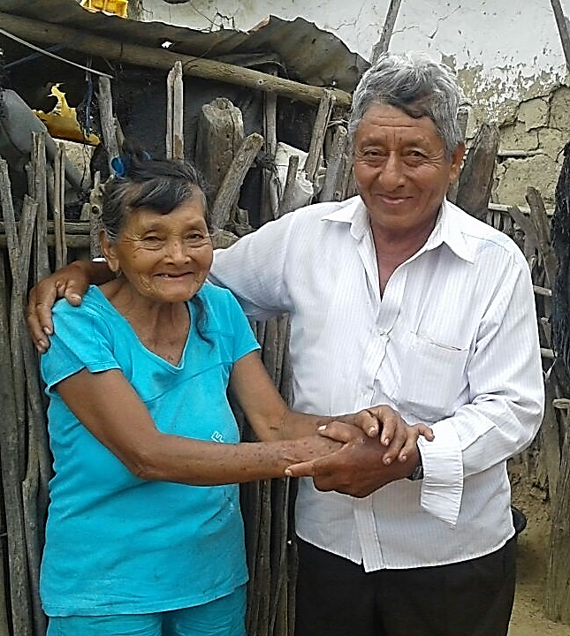

RECOMENDACIONES
Difundir y seguir las indicaciones de la cartilla establecida.
Para los reportes de las municipalidades, promover el uso de los correos indicados.
Coordinar las acciones o tareas de manera articulada con responsables de la Unidad Territorial.
Si hubiera dificultades, comunicar al correo del jefe de la Unidad Territorial con copia al asistente técnico de Saberes Productivos y personal de la Unidad de Proyectos y Diseño de Intervenciones de la sede central del Programa.

Slide 9

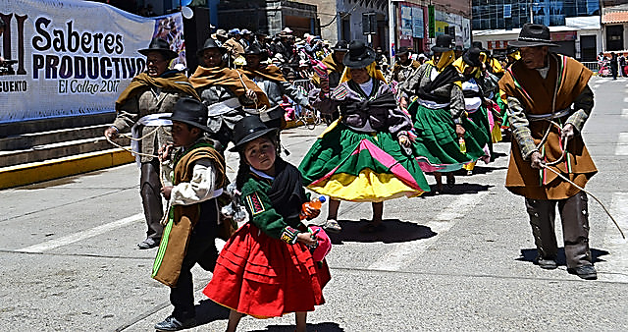
PREGUNTAS

